Slide 1





EB SVARBOS NATŪRALIŲ MIŠKO BUVEINIŲ TVARKYMO REKOMENDACIJOS
Kodėl reikia tokio dokumento?
Algirdas Klimavičius
Aplinkos ministerijos Gamtos apsaugos politikos grupės vadovas

Slide 2
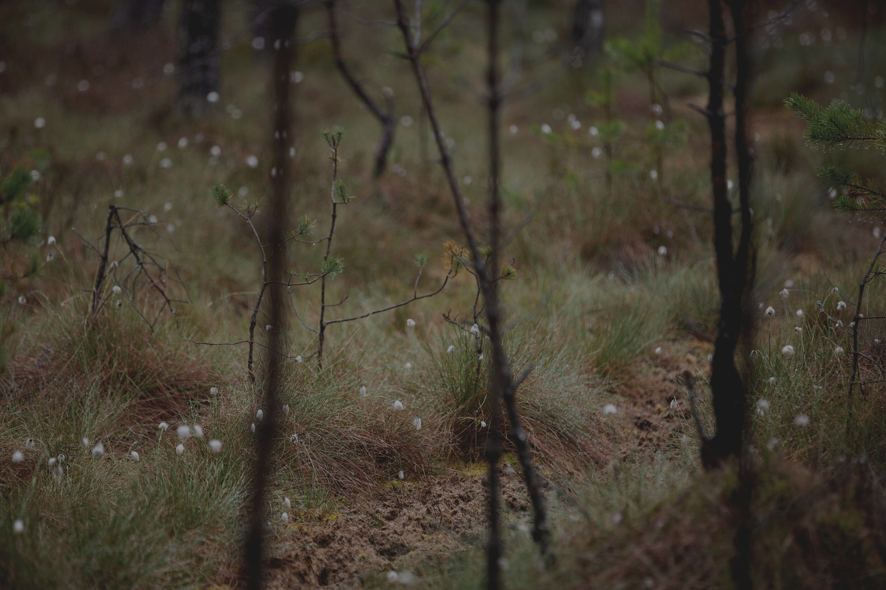
Kuris iš klausimų svarbesnis:
Kiek saugoti?
ar
Kaip saugoti?
Koks miško buveinių apsaugos uždavinys - plotas?
Kokia miško buveinių dalis yra N2000 tinkle?
Kodėl radus atsakymą į „kaip saugoti?“ palengvėja klausimas „kiek saugoti?“

Slide 3
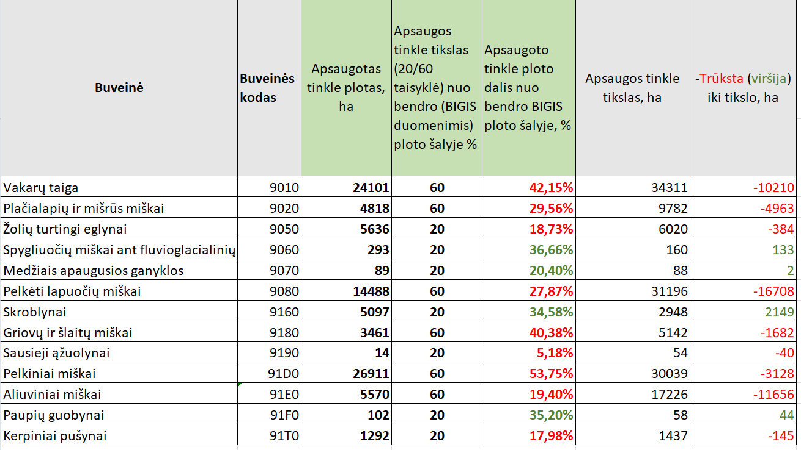
2021 m. sausio mėn. situacija

Slide 4
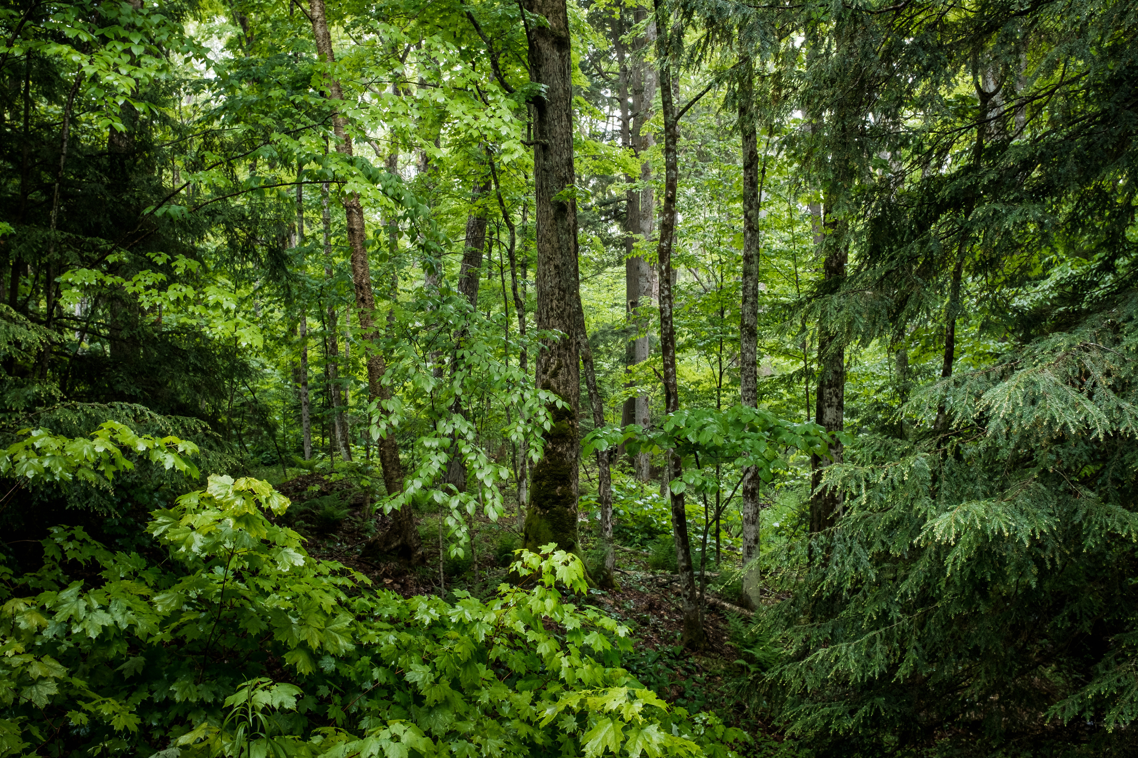
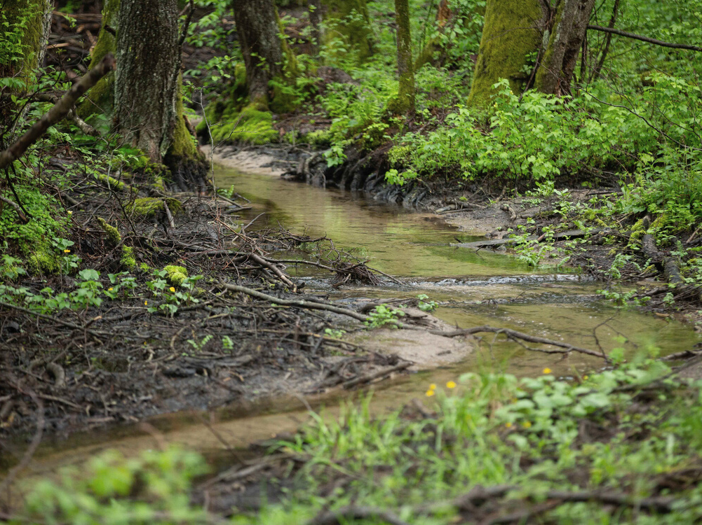
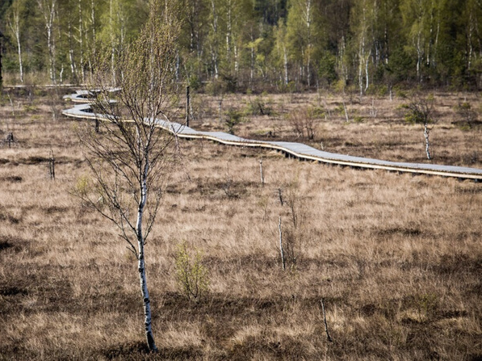
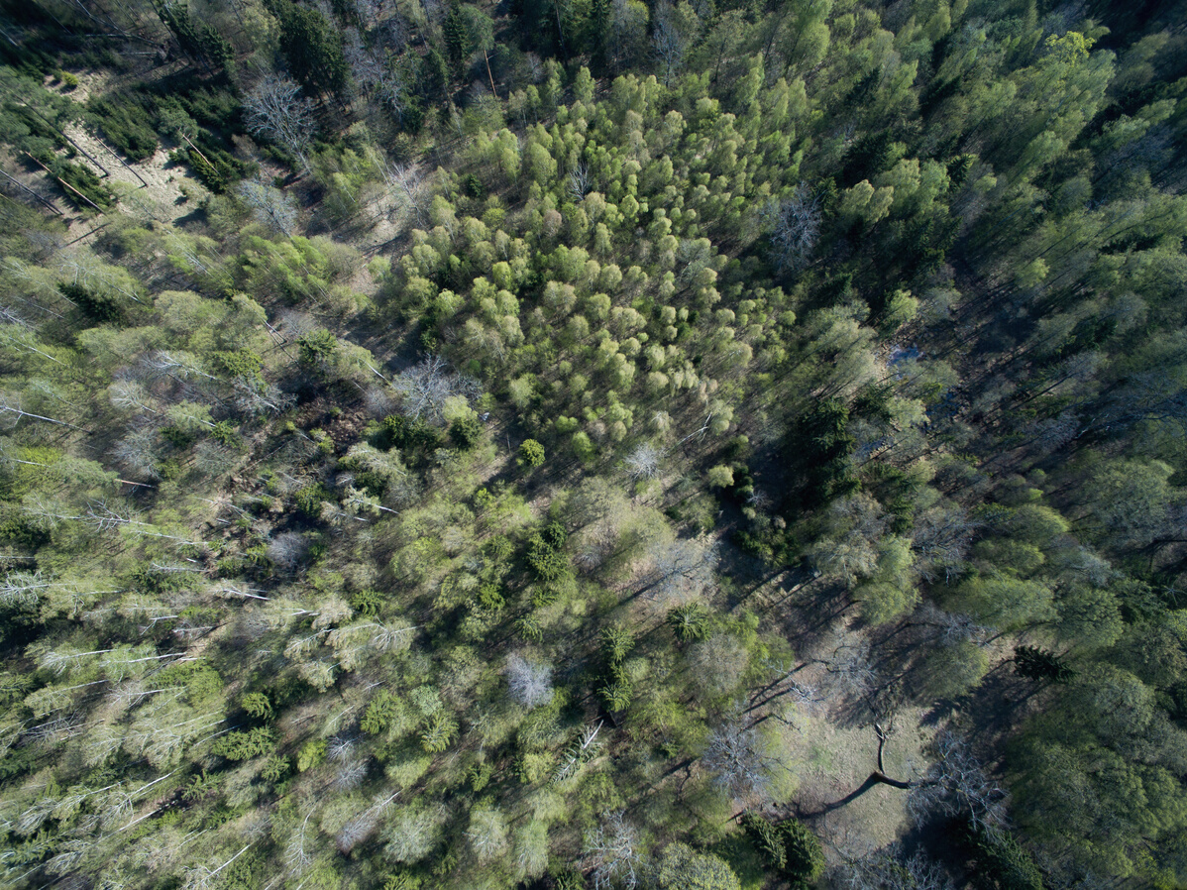
KOKS YRA BUVEINIŲ KOKYBĖS SPEKTRAS IR KOKIOS BŪKLĖS BUVEINĖS TURI MUMS RŪPĖTI?
Buveinės kokybė = natūralumas. Kaip miškas atrodytų be žmogaus tikslingo tvarkymo - efektyvaus atkūrimo, konkurencinės kovos reguliavimo, gero ugdymo, apsaugos nuo gaisrų ir kenkėjų?
AR VISI MIŠKAI SAUGOMOSE TERITORIJOSE YRA DIDELIO NATŪRALUMO?
Didelio natūralumo miškas – miškas, kuriame nesutrikdyta natūralių trikdžių dinamika, ARBA trikdžių atitikmenys sukeliami dirbtiniu būdu.
Reikalingas posūkis nuo statinės apsaugos prie dinaminio išsaugojimo.
AR LT AKTUALU ATKURTI MIŠKŲ NATŪRALUMĄ?
Tai viena iš rengiamo dokumento paskirčių, nepaisant, kad siūlomos intervencijos trumpuoju laikotarpiu gali atrodyti įtartinai
AR TURI RŪPĖTI GLOBALIOS KLIMATO KAITOS KELIAMOMS RIZIKOS?
Atspariausi globalios klimato kaitos keliamoms katastrofoms yra didelio natūralumo miškai, nuolat patiriantys mažų katastrofų medynų lygmeniu
KOKIĄ TAKTIKĄ RINKTIS: PASYVI APSAUGA vs. AKTYVUS BUVEINIŲ KOKYBĖS ATKŪRIMAS?
Ar laukimas, t.y. lėtas natūralėjimo procesas, yra geriausia praktika?

Slide 5
KOKIE PRIVALUMAI ATSIVERIA SUSITARUS DĖL TVARKYMO REKOMENDACIJŲ?
Mažesnis poreikis plėsti N2000 tinklą už esamų ST ribų;
Aiškumas visoms pusėms dėl tvarkymo būdų ir ūkinės naudos perspektyvų
DOKUMENTO TURINYS PRIEŠ JO FORMĄ
Koks dokumento privalomumas?
Įteisinimo forma?
Taikymo momentai miškų ūkio dokumentų rengimo stadijose?
Susitarti dėl turinio svarbiau nei iš anksto žinoti jo formą.

